Slide 1
1
4
3
مراجعة
الدرس 12
الدرس 11
الدرس 10
الدرس 9
5
4
3

Slide 2






أيقونات توجيهية
توجيهات الأستاذ(ة)
تعيين تلميذ للإجابة
المرور بين الصفوف
عرض فيديو
المرور للشريحة الموالية بعد عرض الفيديو.
العمل في ثنائيات

Slide 3
برمجة الأسبوع الثالث
(ة)خاص بالأستاذ
الدرس 10
الدرس 9
الدرس 1
قراءة معطيات مبيان (1)
تصنيف المعطيات
فصل الملايين: قراءة وكتابة
الدرس 12
الدرس 11
حل مسائل ( الجزء و الكل (3)
قراءة معطيات مبيان (2)
مراجعة
مُراجَعَةُ دُروسِ الْأُسْبوعِ الثالث

Slide 4
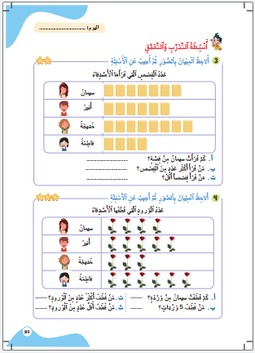
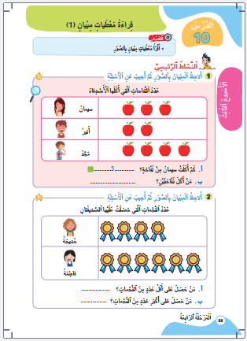
درس اليوم
(ة)خاص بالأستاذ
قراءة معطيات مبيان (1)

Slide 5



(ة)خاص بالأستاذ
مراحل الدرس
1
افتتاح الدرس
1
12
1
2
5
نمذجة
1
ممارسة موجهة
3
20
1
ممارسة مستقلة
4
1
اختتام الدرس
5

Slide 6
(ة)خاص بالأستاذ
عند نهاية الدرس
على الأقل 80% من المتعلمين سيكونون قادرين على:
قراءة معطيات مبيان بالصور

Slide 7


مرحباً بكم في درس جديد مع مجد وندى

Slide 8

(ة)خاص بالأستاذ
افتتاح الدرس
1
تصحيح الواجبات المنزلية
الطرح على السطر
أنشطة تمهيدية

Slide 9
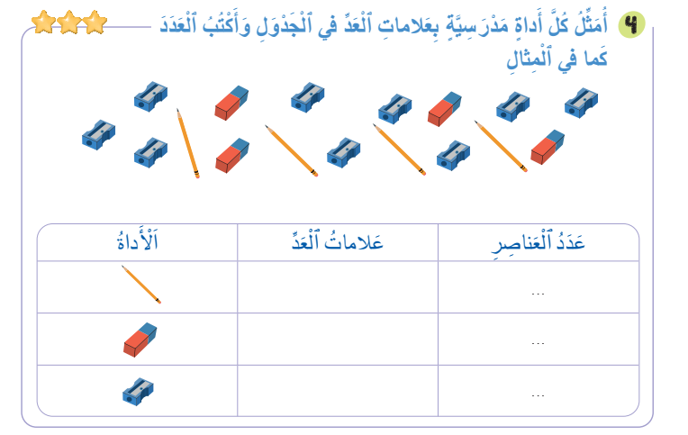
خذوا كراساتكم ، صححوا النشاط رقم 4 الصفحة 87
4
4
9

Slide 10
(ة)خاص بالأستاذ
افتتاح الدرس
1
تصحيح الواجبات المنزلية
الطرح على السطر
أنشطة تمهيدية

Slide 11
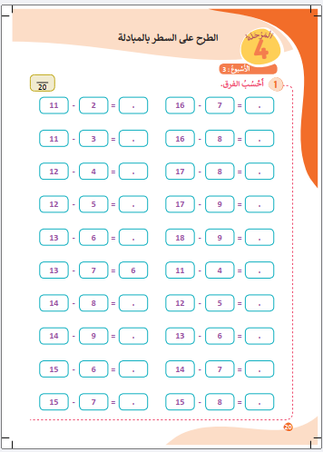

خذوا كراسات الحساب الذهني الصفحة 20 ستنجزون العمليات التالية ، انتظروا الانطلاقة

Slide 12

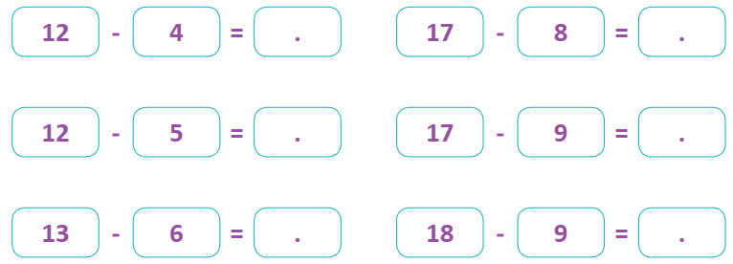
احسبوا فرق العددين - لديكم دقيقة
1

Slide 13
صححوا . نوظف استراتيجية التفكيك والطرح من العشرة ذهنيا
يسأل الأستاذ(ة) التلاميذ عن عدد الأخطاء المرتكبة لتحديد بطل الحساب الذهني ويحفز المتعثرين
8
9
7
8
7
9

Slide 14
(ة)خاص بالأستاذ
افتتاح الدرس
1
تصحيح الواجبات المنزلية
الطرح على السطر
أنشطة تمهيدية

Slide 15


خذوا ألواحكم

Slide 16


لاحظوا هذه الرفوف : الرف الأول خاص بيوسف و الثاني لياسر و الثالث لمريم
في كل رف مجموعة من الكتب
مَرْيَمُ
ياسِرُ
يوسُفُ

Slide 17
اكتبوا على الألواح عدد الكتب في رف ياسر
مَرْيَمُ
ياسِرُ
يوسُفُ

Slide 18
ارفعوا الألواح

Slide 19
صححوا : نبحث عن ياسر ثم نعد الكتب في رفه : ( 1-2)،عدد الكتب هو 2
مَرْيَمُ
2
ياسِرُ
يوسُفُ

Slide 20
من الذي في رفه 3 كتب
مَرْيَمُ
ياسِرُ
يوسُفُ

Slide 21
ارفعوا الألواح

Slide 22
صححوا : نبحث عن الرف الذي به 3 كتب .
في رف يوسف 4 كتب و في رف ياسر كتابان و في رف مريم 3 كتب ،إذن الجواب هو مريم .
مَرْيَمُ
ياسِرُ
يوسُفُ

Slide 23
(ة)خاص بالأستاذ
نمذجة
2
قراءة معطيات مبيان

Slide 24


انتبهوا الآن، سنتعرف مع ندى و مجد كيف نقرأ معطيات مبيان بالصور

Slide 25
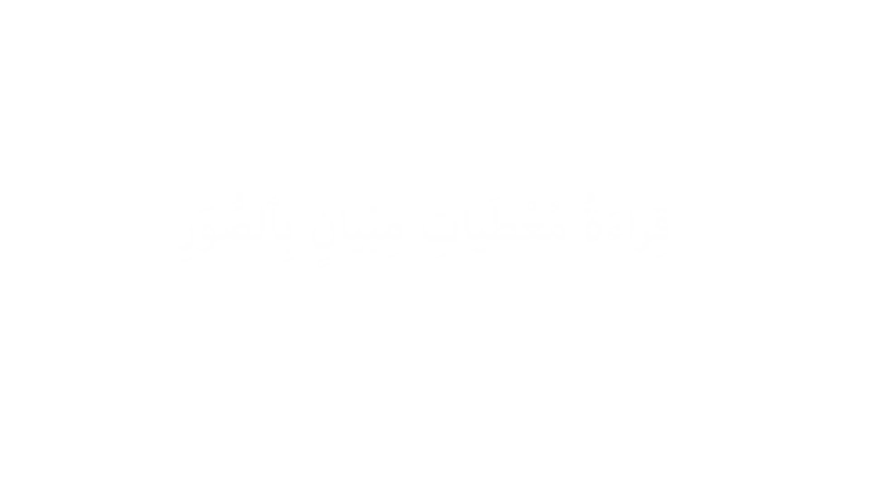
عرض فيديو النمذجة

Slide 26
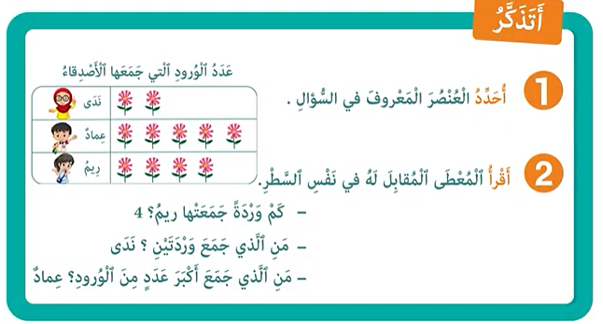
من يذكرنا بخطوات قراءة معطيات مبيان بالصور و الإجابة عن الأسئلة

Slide 27
(ة)خاص بالأستاذ
ممارسة موجهة
3
النشاط 1
النشاط 2
النشاط 3

Slide 28



انتبهوا ، نريد أن نقرأ معطيات مبيان بالصور و نجيب عن الأسئلة . من يقرأ عنوان المبيان؟
عَدَدُ الْكُلَلِ الْتي يَمْلِكُها الْأَطْفالُ
وَليدٌ
سَميرٌ
سَلْمى
ما هُوَ عَدَدُ الْكُلَلِ الْتي تَمْلِكُها سَلْمى؟
مَنِ الْذي يَمْلِكُ أَكْبَرَ عَدَدٍ مِنَ الْكُلَلِ؟

Slide 29


السؤال الأول :ما هُوَ عَدَدُ الْكُلَلِ الْتي تَمْلِكُها سَلْمى؟
أقرأ المعطى المقابل في السطر المناسب
2
أحدد العنصر المعروف في السؤال
1
عَدَدُ الْكُلَلِ الْتي يَمْلِكُها الْأَطْفالُ
وَليدٌ
سَميرٌ
سَلْمى
ما هُوَ عَدَدُ الْكُلَلِ الْتي تَمْلِكُها سَلْمى؟

Slide 30
ما هي الخطوة الأولى ؟ من يقول العنصر المعروف في السؤال ؟
أقرأ المعطى المقابل
2
أحدد العنصر المعروف في السؤال
1
عَدَدُ الْكُلَلِ الْتي يَمْلِكُها الْأَطْفالُ
وَليدٌ
سَميرٌ
سَلْمى
ما هُوَ عَدَدُ الْكُلَلِ الْتي تَمْلِكُها سَلْمى؟

Slide 31
نصحح: نقرأ السؤال : ما هُوَ عَدَدُ الْكُلَلِ الْتي تَمْلِكُها سَلْمى؟
العنصر المعروف في السؤال هو سلمى ، نبحث عن سلمى في المبيان
أقرأ المعطى المقابل
2
أحدد العنصر المعروف في السؤال
1
عَدَدُ الْكُلَلِ الْتي يَمْلِكُها الْأَطْفالُ
وَليدٌ
سَميرٌ
سَلْمى
ما هُوَ عَدَدُ الْكُلَلِ الْتي تَمْلِكُها سَلْمى؟

Slide 32
ماذا نفعل في الخطوة الثانية ؟
أقرأ المعطى المقابل
2
أحدد العنصر المعروف في السؤال
1
عَدَدُ الْكُلَلِ الْتي يَمْلِكُها الْأَطْفالُ
وَليدٌ
سَميرٌ
سَلْمى
ما هُوَ عَدَدُ الْكُلَلِ الْتي تَمْلِكُها سَلْمى؟

Slide 33
اكتبوا عدد الكلل التي تملكها سلمى
أقرأ المعطى المقابل
2
أحدد العنصر المعروف في السؤال
1
عَدَدُ الْكُلَلِ الْتي يَمْلِكُها الْأَطْفالُ
وَليدٌ
سَميرٌ
سَلْمى
ما هُوَ عَدَدُ الْكُلَلِ الْتي تَمْلِكُها سَلْمى؟

Slide 34
ارفعوا الألواح

Slide 35
عدد الكلل المقابل لسلمى ( 1-2- 3)إذن عدد الكلل التي تملكها سلمى هو 3
أقرأ المعطى المقابل
2
أحدد العنصر المعروف في السؤال
1
عَدَدُ الْكُلَلِ الْتي يَمْلِكُها الْأَطْفالُ
وَليدٌ
سَميرٌ
سَلْمى
3
ما هُوَ عَدَدُ الْكُلَلِ الْتي تَمْلِكُها سَلْمى؟

Slide 36

ننتقل إلى السؤال الثاني : مَنِ الْذي يَمْلِكُ أَكْبَرَ عَدَدٍ مِنَ الْكُلَلِ؟
ما هي الخطوة الأولى ؟
أقرأ المعطى المقابل
2
أحدد العنصر المعروف في السؤال
1
عَدَدُ الْكُلَلِ الْتي يَمْلِكُها الْأَطْفالُ
وَليدٌ
سَميرٌ
سَلْمى
مَنِ الْذي يَمْلِكُ أَكْبَرَ عَدَدٍ مِنَ الْكُلَلِ؟

Slide 37
ننتقل إلى السؤال الثاني : مَنِ الْذي يَمْلِكُ أَكْبَرَ عَدَدٍ مِنَ الْكُلَلِ؟
ما هي الخطوة الأولى ؟
أقرأ المعطى المقابل
2
أحدد العنصر المعروف في السؤال
1
عَدَدُ الْكُلَلِ الْتي يَمْلِكُها الْأَطْفالُ
وَليدٌ
سَميرٌ
سَلْمى
مَنِ الْذي يَمْلِكُ أَكْبَرَ عَدَدٍ مِنَ الْكُلَلِ؟

Slide 38
ما هو العنصر المعروف في السؤال؟
أقرأ المعطى المقابل
2
أحدد العنصر المعروف في السؤال
1
عَدَدُ الْكُلَلِ الْتي يَمْلِكُها الْأَطْفالُ
وَليدٌ
سَميرٌ
سَلْمى
مَنِ الْذي يَمْلِكُ أَكْبَرَ عَدَدٍ مِنَ الْكُلَلِ؟

Slide 39
ارفعوا الألواح

Slide 40
صححوا : العنصر المعروف في السؤال هو أكبر عدد من الكلل وهو 5
يمكن تحديد السطر الذي به أكبر عدد بالملاحظة فقط دون عد الكلل
أقرأ المعطى المقابل
2
أحدد العنصر المعروف في السؤال
1
عَدَدُ الْكُلَلِ الْتي يَمْلِكُها الْأَطْفالُ
وَليدٌ
سَميرٌ
سَلْمى
مَنِ الْذي يَمْلِكُ أَكْبَرَ عَدَدٍ مِنَ الْكُلَلِ؟

Slide 41
اكتبوا على الألواح اسم الطفل الذي يملك أكبر عدد من الكلل؟
أقرأ المعطى المقابل
2
أحدد العنصر المعروف في السؤال
1
عَدَدُ الْكُلَلِ الْتي يَمْلِكُها الْأَطْفالُ
وَليدٌ
سَميرٌ
سَلْمى
مَنِ الْذي يَمْلِكُ أَكْبَرَ عَدَدٍ مِنَ الْكُلَلِ؟

Slide 42
ارفعوا الألواح

Slide 43
الطفل الذي يملك أكبر عدد من الكلل هو سمير
و هو الاسم المقابل ل5 كلل في نفس السطر
أقرأ المعطى المقابل
2
أحدد العنصر المعروف في السؤال
1
عَدَدُ الْكُلَلِ الْتي يَمْلِكُها الْأَطْفالُ
وَليدٌ
سَميرٌ
سَلْمى
سَميرٌ
مَنِ الْذي يَمْلِكُ أَكْبَرَ عَدَدٍ مِنَ الْكُلَلِ؟

Slide 44
(ة)خاص بالأستاذ
ممارسة موجهة
3
النشاط 1
النشاط 2
النشاط 3

Slide 45
خذوا ألواحكم

Slide 46


شارك الأطفال في سباقات عدة .
ويوضح مبيان الصور أسفله عدد الميداليات التي حصل عليها كل طفل
الْميدالياتُ الْتي حَصَلَ عليها الْأَطْفالُ
كَمالٌ
سَعيدٌ
مَجْدٌ
ما هُوَ عَدَدُ الميدالِياتِ الْتي حَصَلَ عَلَيْها مَجْدُ؟
مَنِ الْذي حَصَلَ عَلى أَصْغَرِ عَدَدٍ مِنَ الْميدالياتِ ؟

Slide 47
السؤال الأول:
ما هو عدد الميداليات التي حصل عليها مجد؟
الْميدالياتُ الْتي حَصَلَ عليها الْأَطْفالُ
كَمالٌ
سَعيدٌ
مَجْدٌ
ما هُوَ عَدَدُ الميدالِياتِ الْتي حَصَلَ عَلَيْها مَجْدُ؟

Slide 48
ارفعوا الألواح

Slide 49
صححوا : عدد الميداليات التي حصل عليها مجد هو 5 .
من يشرح لنا كيف توصل للجواب؟
الْميدالياتُ الْتي حَصَلَ عليها الْأَطْفالُ
كَمالٌ
سَعيدٌ
مَجْدٌ
5
ما هُوَ عَدَدُ الميدالِياتِ الْتي حَصَلَ عَلَيْها مَجْدُ؟

Slide 50
العنصر المعروف في السؤال هو مجد و عدد الميداليات المقابل له هو 5
الْميدالياتُ الْتي حَصَلَ عليها الْأَطْفالُ
كَمالٌ
سَعيدٌ
مَجْدٌ
5
ما هُوَ عَدَدُ الميدالِياتِ الْتي حَصَلَ عَلَيْها مَجْدُ؟

Slide 51
السؤال الثاني :
مَنِ الْذي حَصَلَ عَلى أَصْغَرِ عَدَدٍ مِنَ الْميدالياتِ ؟
الْميدالياتُ الْتي حَصَلَ عليها الْأَطْفالُ
كَمالٌ
سَعيدٌ
مَجْدٌ
مَنِ الْذي حَصَلَ عَلى أَصْغَرِ عَدَدٍ مِنَ الْميدالياتِ ؟

Slide 52
ارفعوا الألواح

Slide 53
صححوا : سعيد هو الذي حصل على أصغر عدد من الميداليات
من يشرح لنا كيف توصل للجواب؟
الْميدالياتُ الْتي حَصَلَ عليها الْأَطْفالُ
كَمالٌ
سَعيدٌ
مَجْدٌ
سَعيدُ
مَنِ الْذي حَصَلَ عَلى أَصْغَرِ عَدَدٍ مِنَ الْميدالياتِ ؟

Slide 54
العنصر المعروف في السؤال هو أصغر عدد من الميداليات و هو 3
و الاسم المقابل له هو سعيد
الْميدالياتُ الْتي حَصَلَ عليها الْأَطْفالُ
كَمالٌ
سَعيدٌ
مَجْدٌ
سَعيدُ
مَنِ الْذي حَصَلَ عَلى أَصْغَرِ عَدَدٍ مِنَ الْميدالياتِ ؟

Slide 55
(ة)خاص بالأستاذ
ممارسة موجهة
3
النشاط 1
النشاط 2
النشاط 3

Slide 56

الآن خذوا كراساتكم الصفحة 88 سنطبق ما تعلمناه في النشاط رقم 1؛ سأشرح لكم التعليمة. انتظروا الانطلاقة.

Slide 57

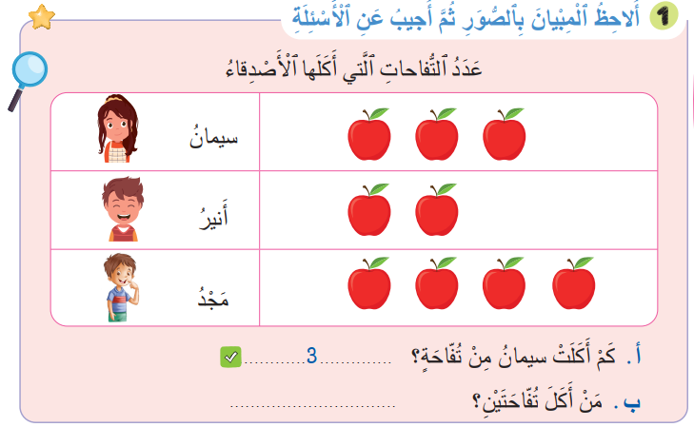

لديكم 7 دقائق للإنجاز؛ سأمر بين الصفوف لمساعدتكم؛
7

Slide 58


الآن ستشتغلون في ثنائيات كل واحد يقارن إنجازه مع إنجاز زميله، استعينوا ببطاقة التذكر

Slide 59
نصحح جماعة : العنصر المعروف في السؤال هو تفاحتان و الاسم المقابل له هو أنير
أَنيرُ

Slide 60
(ة)خاص بالأستاذ
ممارسة مستقلة
4
أنجز بمفردي

Slide 61


الآن ستنجزون النشاط رقم 3 الصفحة 89 .
سأمر بين الصفوف لمساعدتكم و مراقبة كراساتكم .
7

Slide 62
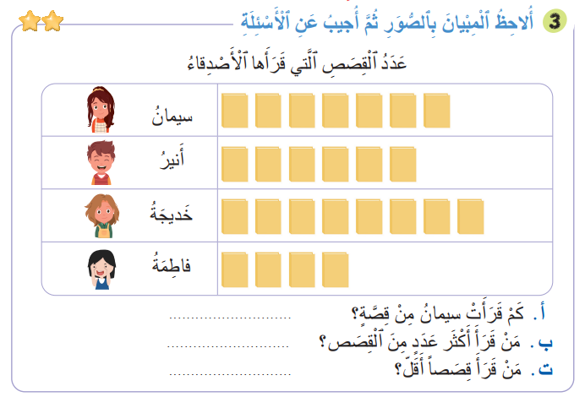
النشاط رقم 3

Slide 63
صححوا :
7
خَديجَةُ
فاطِمَةُ

Slide 64
(ة)خاص بالأستاذ
اختتام الدرس
5

Slide 65
انتبهوا جيدا! في المنزل، ستنجزون الأنشطة المتبقية على الصفحتين 88 و89

Slide 66
إلى اللقاء في الحصة القادمة.

Slide 67


(ة)خاص بالأستاذ
بناء على إنجازات المتعلمين خلال الممارسة المستقلة

